Slide 1
EnTranCe - Centre of Expertise Energy Groene Waterstof Booster en andere projecten Hydrogreenn bijeenkomst - 18 april 2023 update
Tjerk Jansma

Slide 2
Groene Waterstof Booster (GWB)
PR, communicatie, actieve netwerken, Hydrogreenn (WP 2)
Vouchers voor MKB (WP 3)
Trainingen; competentieontwikkeling (WP 4)
H2-infrastructuur tbv trainingen, MKB (EnTranCe) (WP 5)
Aantal nieuwe voucher-trajecten : Bokma klimaat & Broekema (Veendam)
Verlenging van GWB : waarschijnlijk tot 1 nov ’23
- Afronden vouchers en wellicht een enkele nieuwe voucher bijv. een verkenningstafel - Resources bij partners die h2-experts leveren worden schaarser ook i.v.m. drukte bij iedereen
- Type aanvragen : soms te maken met energieprijzen. H2 is dan uiteraard geen goedkoper alternatief
Gesprekken GWB 2.0
Human Capital zaken van GWB zijn reeds belegd. (waterstof werkt, groenvermogen en JTF)
Meer H2 infrastructuur / opstellingen -> campus regeling van JTF (aanvraag is net ingediend)
Overig : netwerk / voucherregeling : onder te brengen in opvolger ‘ GWB 2.0’. Gesprekken lopen
Notes:
Bokma : Waterstof branders , hardingsovens
(waterstof werkt, groenvermogen en JTF)

Slide 3
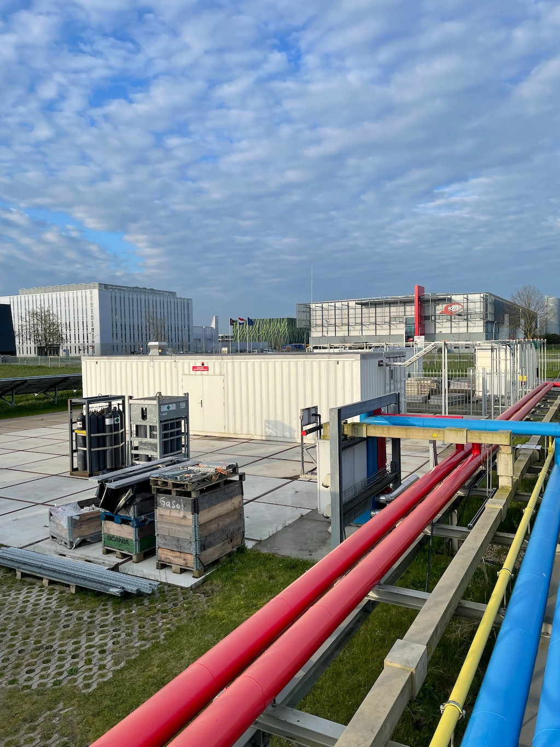
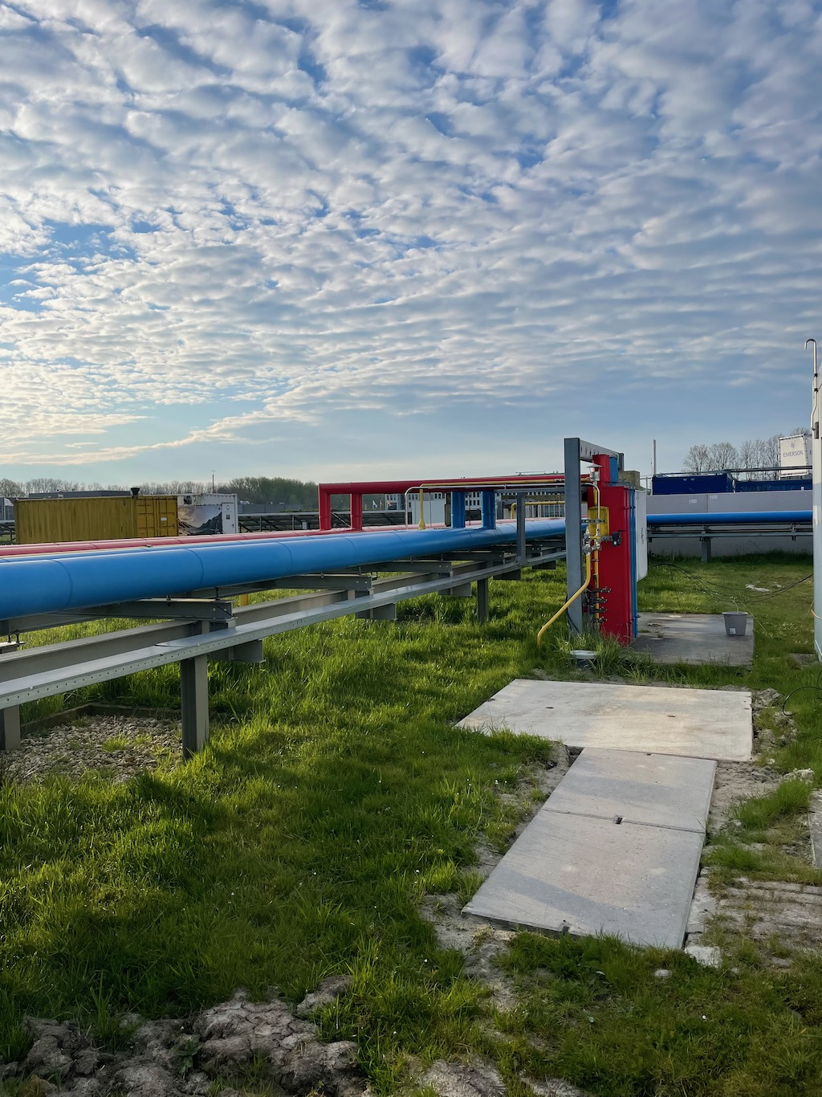
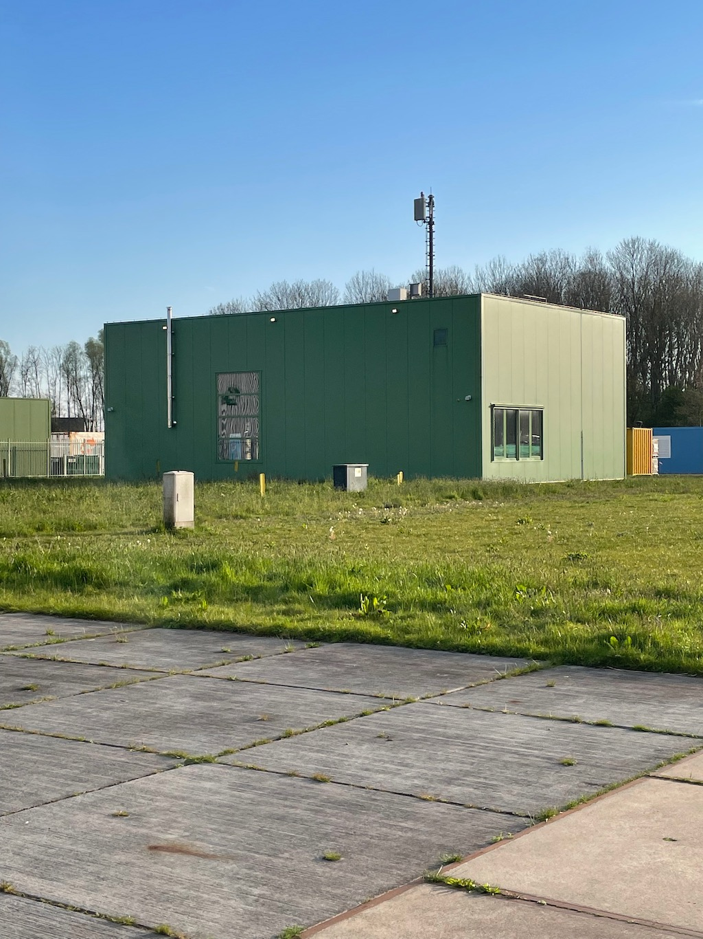
Recente zaken m.b.t. H2-projecten proeftuin EnTranCe
Hydrohub : PEM en alkaline electrolysers elk 250 kW . Costdown TCO
Enige oponthoud gerelateerd aan veiligheidszaken; nu opgelost
Commissioning en daarna onderzoek wordt nu opgestart
H2-Ordorisatie unit
Pilot bij EnTranCe met THT als geurstof.
Later inzet van deze unit in waterstofwijk Hoogeveen
ReMo Lab (eerder hernieuwbaar groengas lab)
Onderzoek naar van combineren van electrolyser en vergisting
Onderzoek o.a. door J.P Nap, J. Krooneman, G.J Euverink
Efficiency+, Minder emissies, hogere opbrengst van groengas
New Energy Forum “breaking Barriers” : 22 juni 2023;
Locatie EnTranCe; > 1000 bezoekers verwacht
https://www.newenergyforum.nl
Notes:
Trickle bed reactor

Slide 4
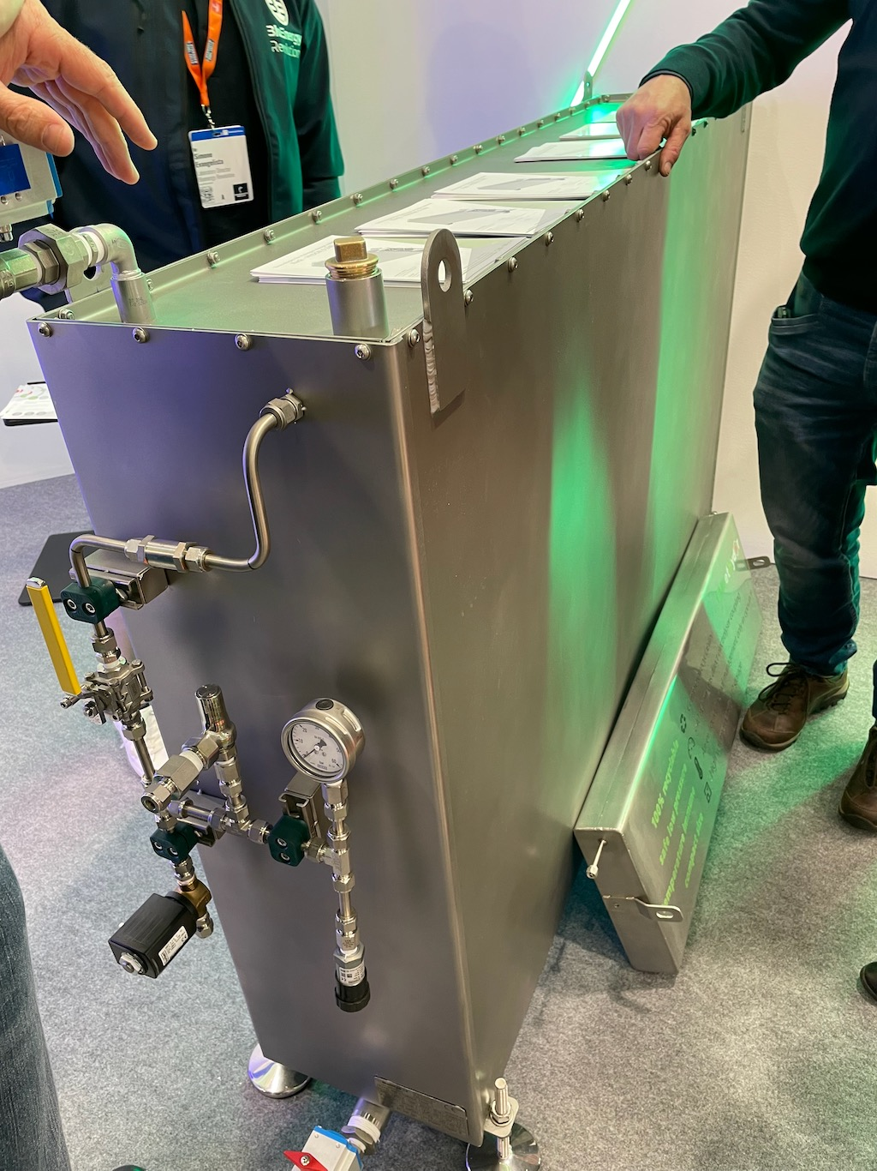
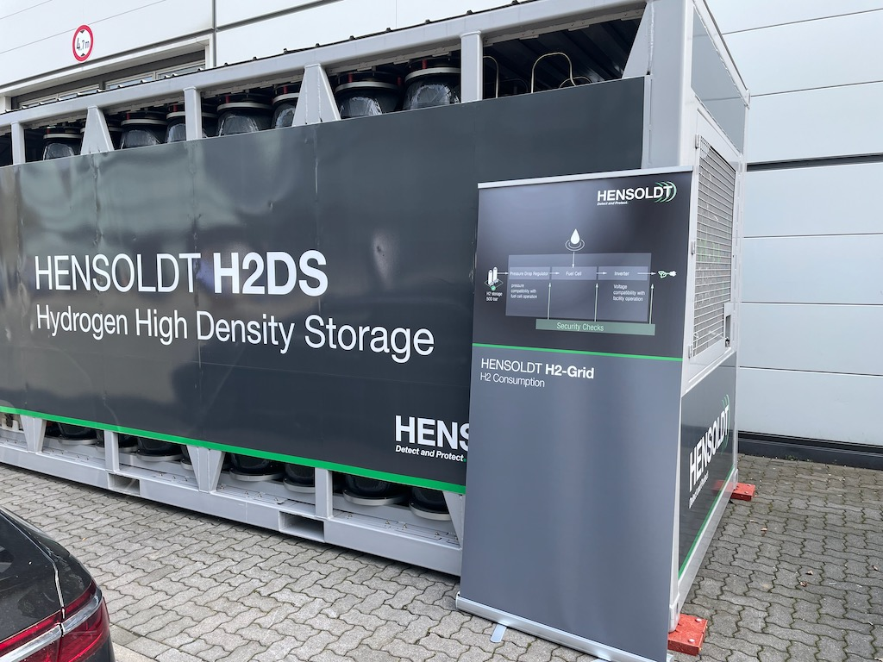
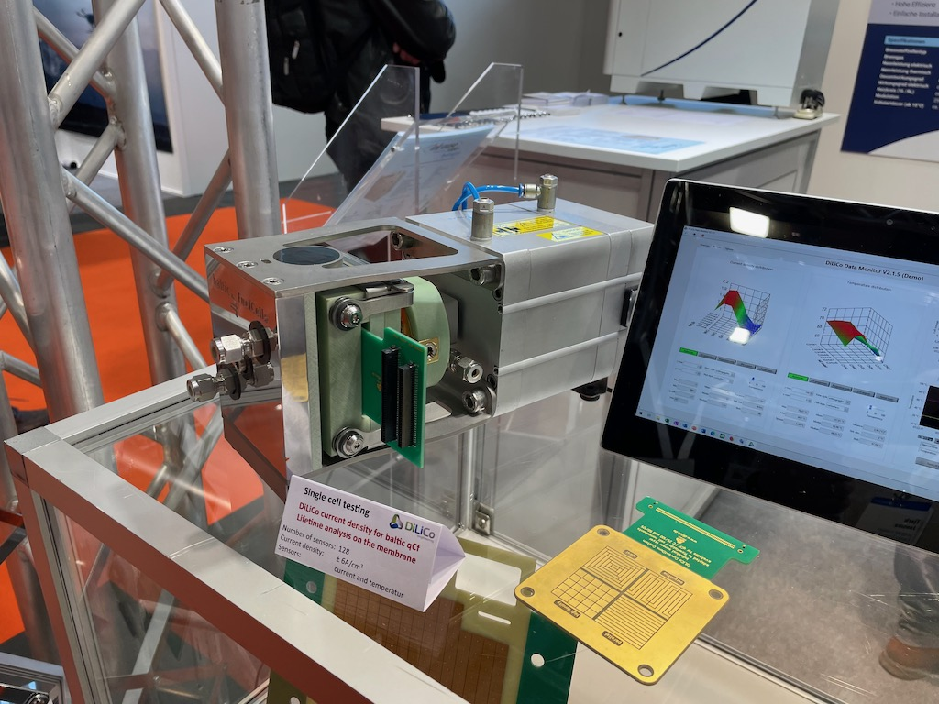
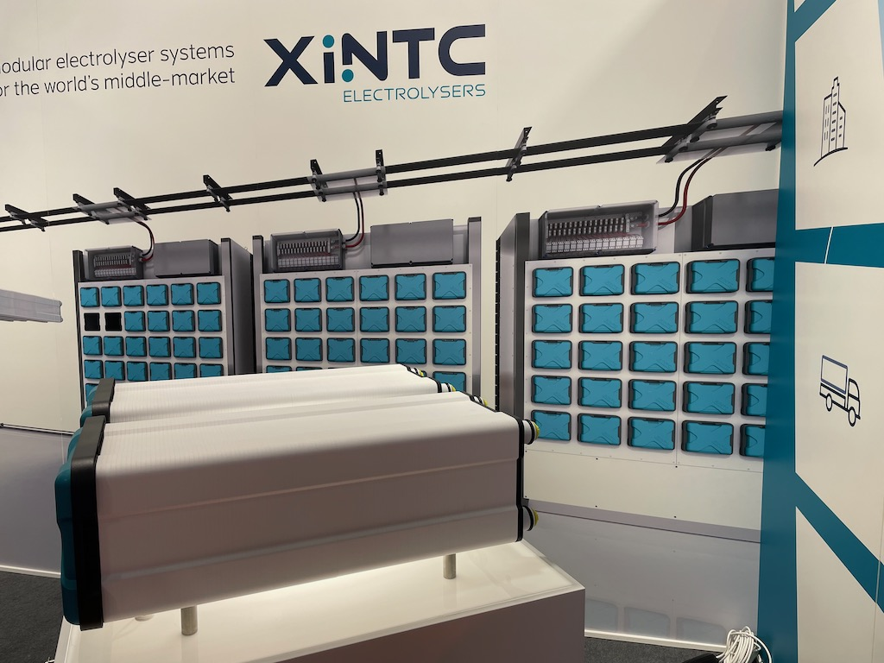
Waarnemingen Hannover Messe 17-4-’23
Tanks :
500 bar en meer en zelfs tot 1000 bar
Metalhydride opslag; Groter en nu ook gekoeld;
FC
Grote toename van diversiteit van suppliers
Veel aandacht voor ontwerpen van cellen en MEA’s + innovaties
Toename van Solid Oxide type (robuuster; minder zuiver ingaand gas)
Veel testapparatuur voor het testen en meten van/aan nieuwe membranen
Electrolysers
Alkaline, PEM, AEM en Solide Oxide.
Modulair low cost electrolysersysteem werkend bij 1 bar. XiNTC (Eerbeek)

Slide 5
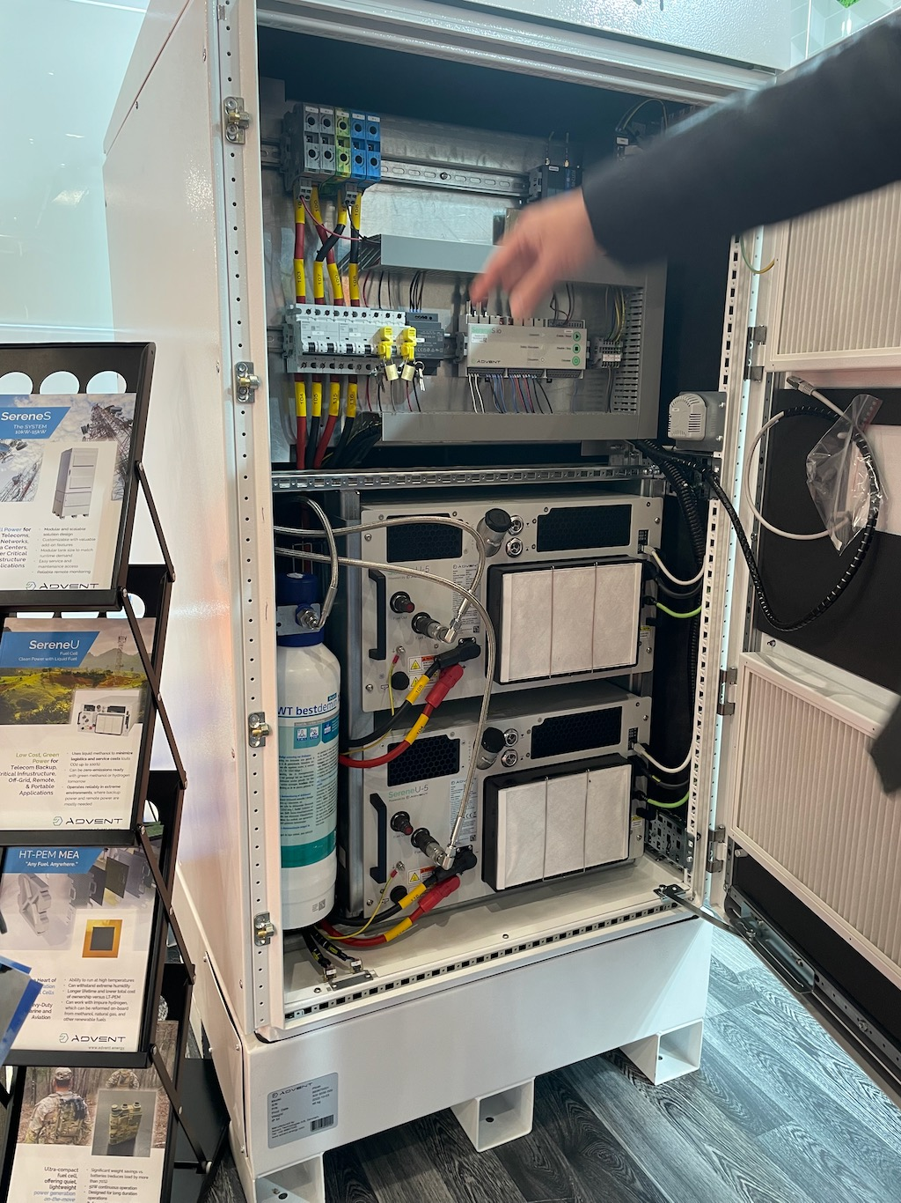
Waarnemingen Hannover Messe 17-4-’23
Exposanten met Methanol / Ammonia gebruik als H-fuel.
Diverse oplossingen met (hotbox-) FC rechtstreeks op methanol
Metahnol in backup systemen (communicatie, ..)
En ..
Veel waterstof gerelateerde stands van Fraunhofer
Compressoren voor bijv. tankstations : toename van aantal bedrijven
Batterijprijzen (Li) zakken met 30%; veel Chinese aanbieders in Hannover.
Markt van compacte waterstof -stroom generatoren.

